Slide 1
Наглядное пособие
«Экология в игре и игрушках»
Изготовлено воспитателем первой категории
Потетениной Н.В.

Slide 2
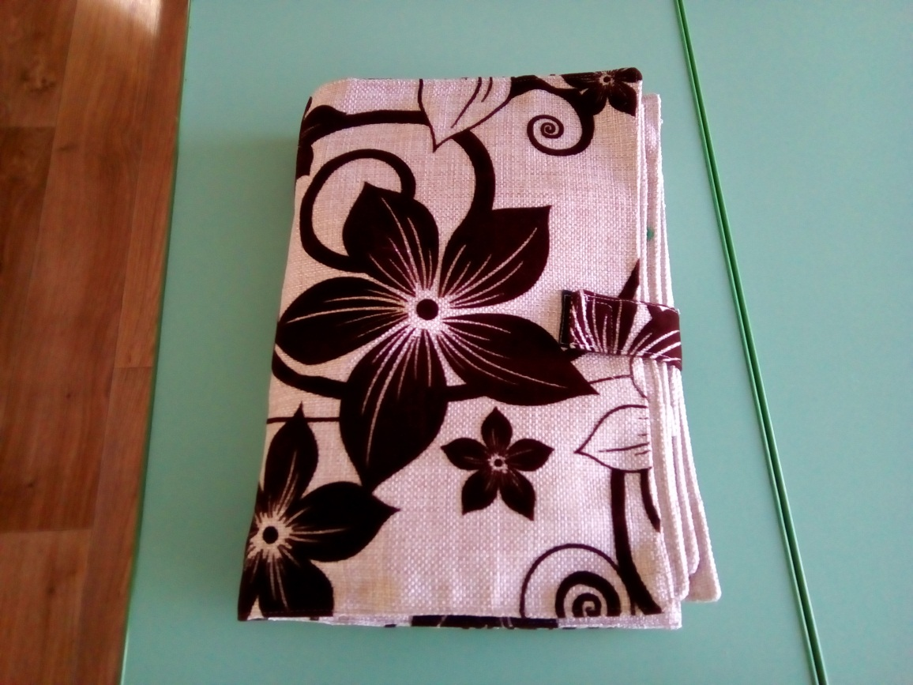
Это «волшебная» книга

Slide 3
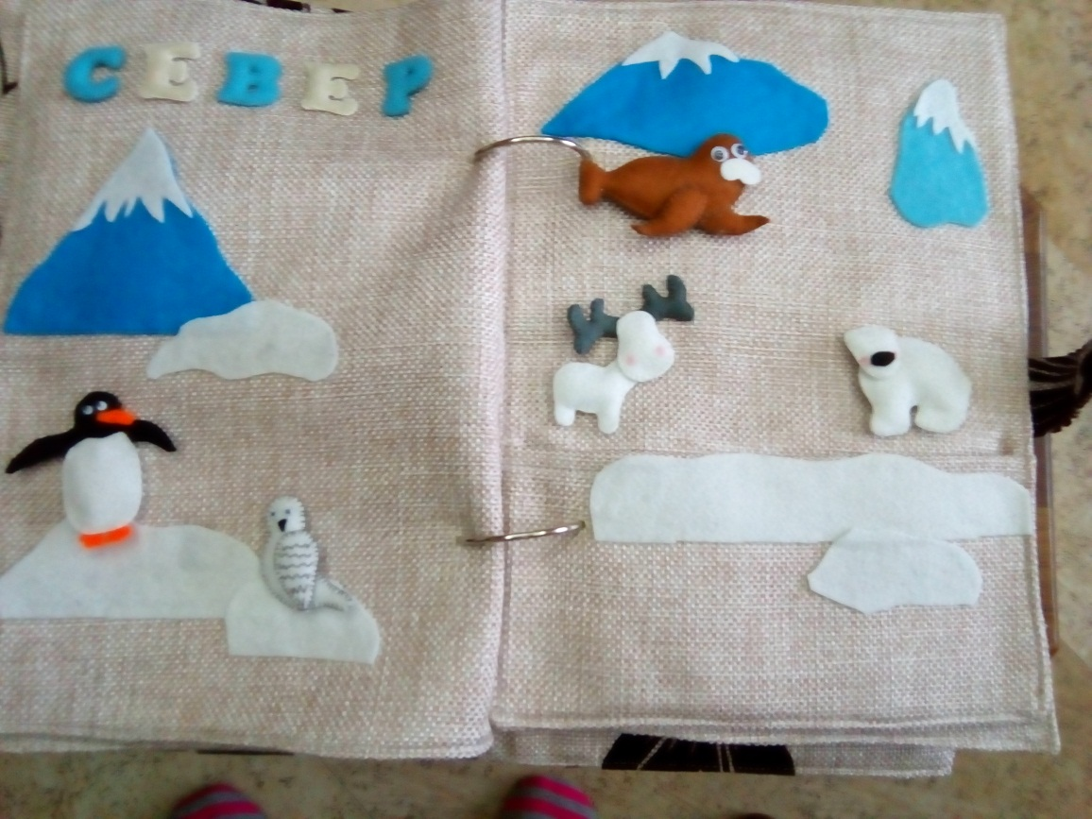
Первая страница: Север

Slide 4
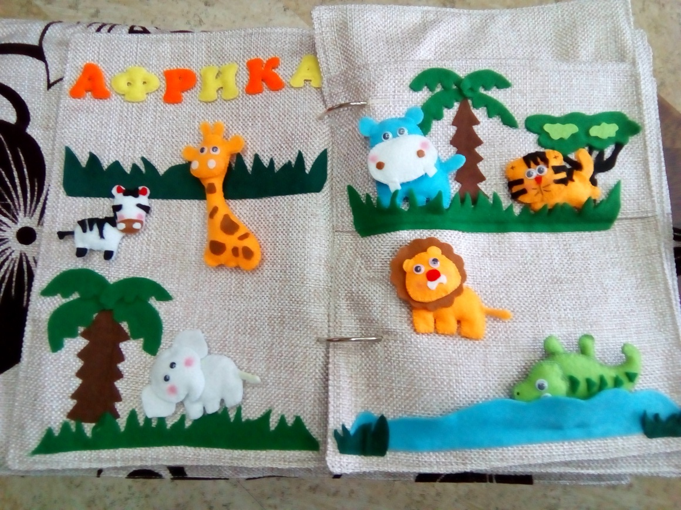
Вторая страница: Африка

Slide 5
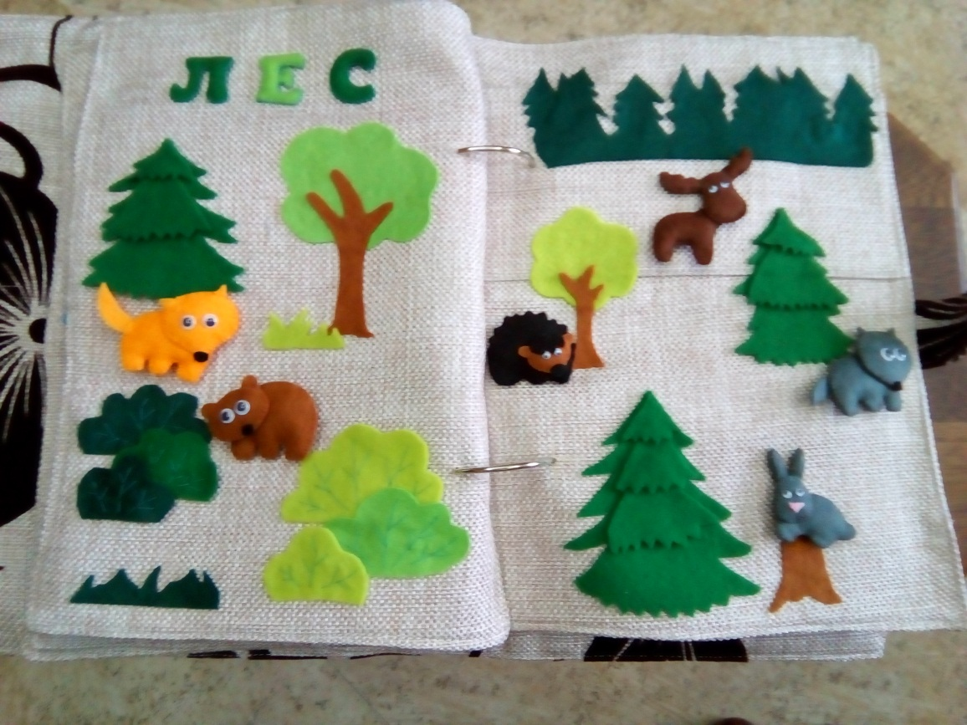
Следующая страница: Лес

Slide 6
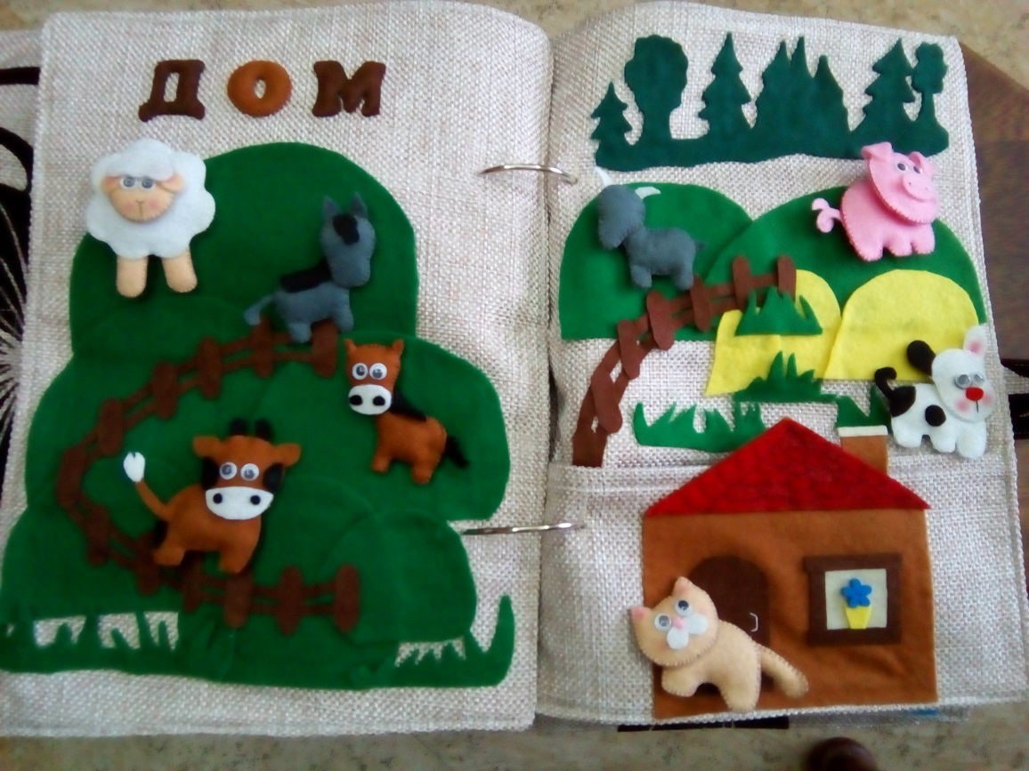
Дом для животных

Slide 7
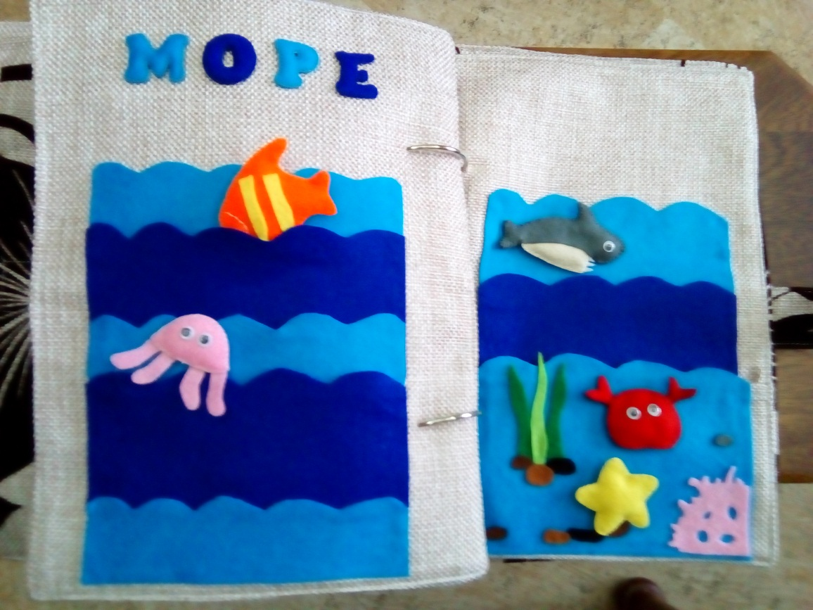
Морская тема

Slide 8
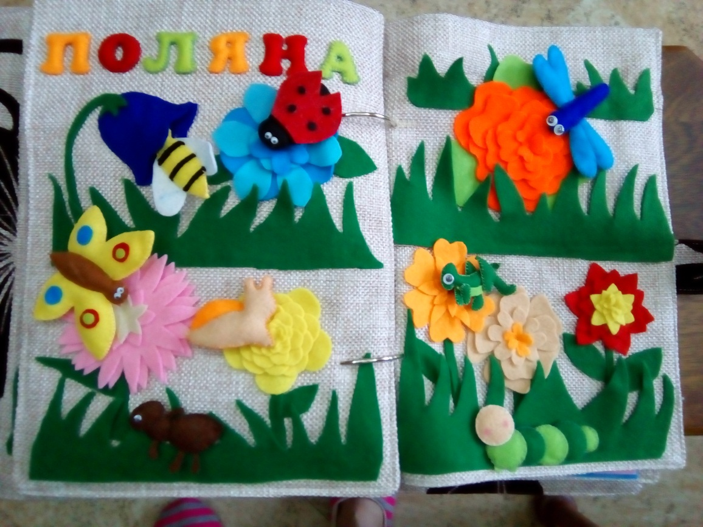
Лесная полянка

Slide 9
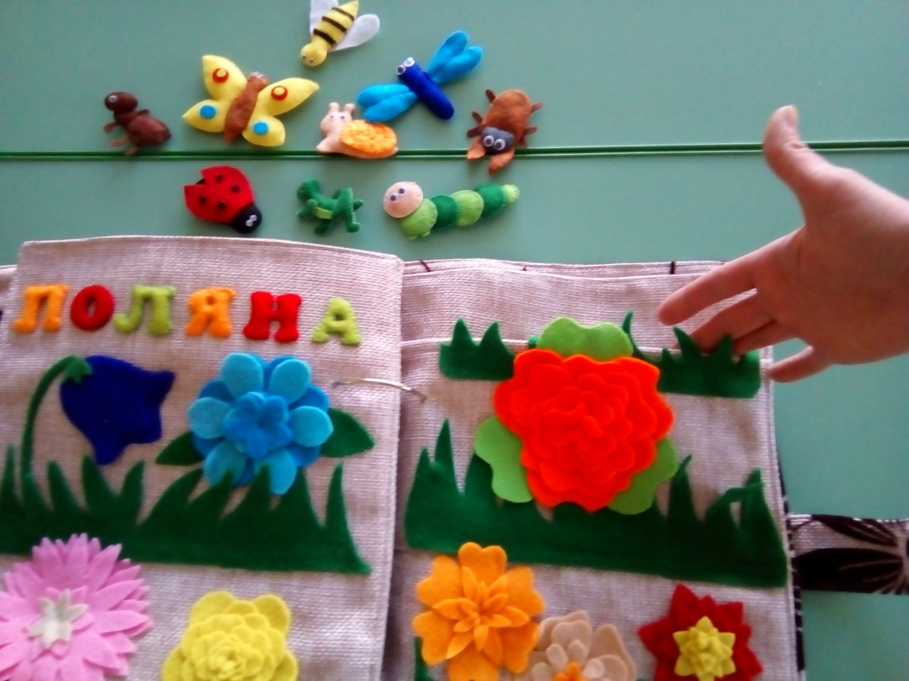
Каждая страничка оснащена кармашком

Slide 10
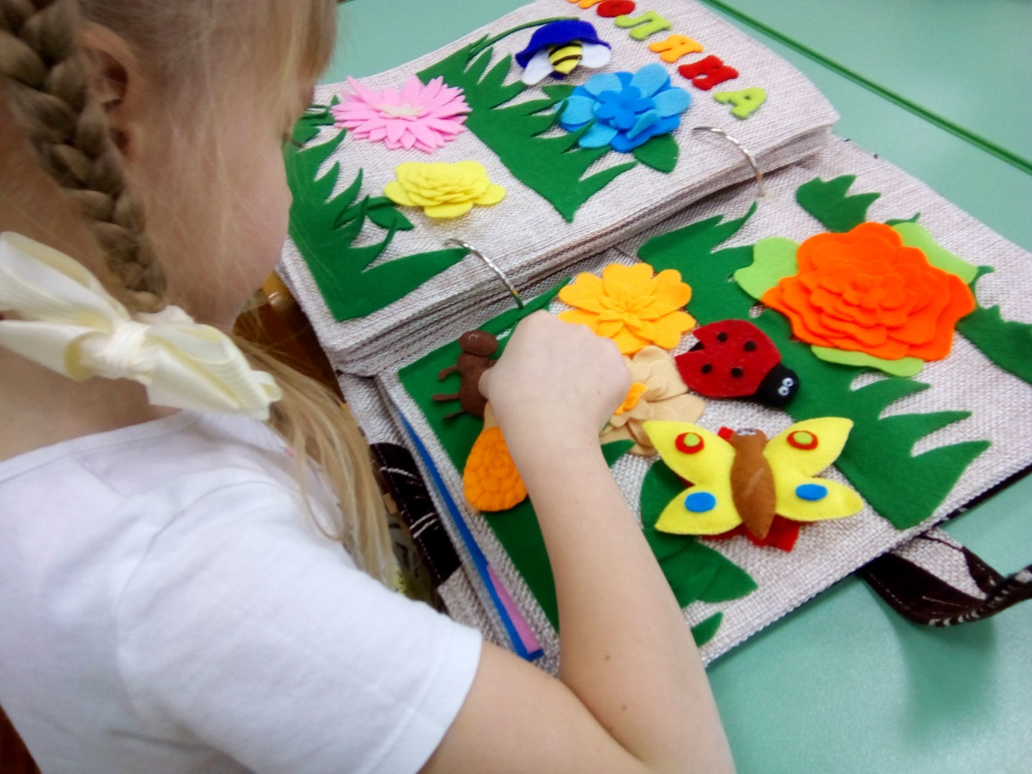
Дети с большим удовольствием принимают участие в игровой деятельности по данному пособию

